Slide 1
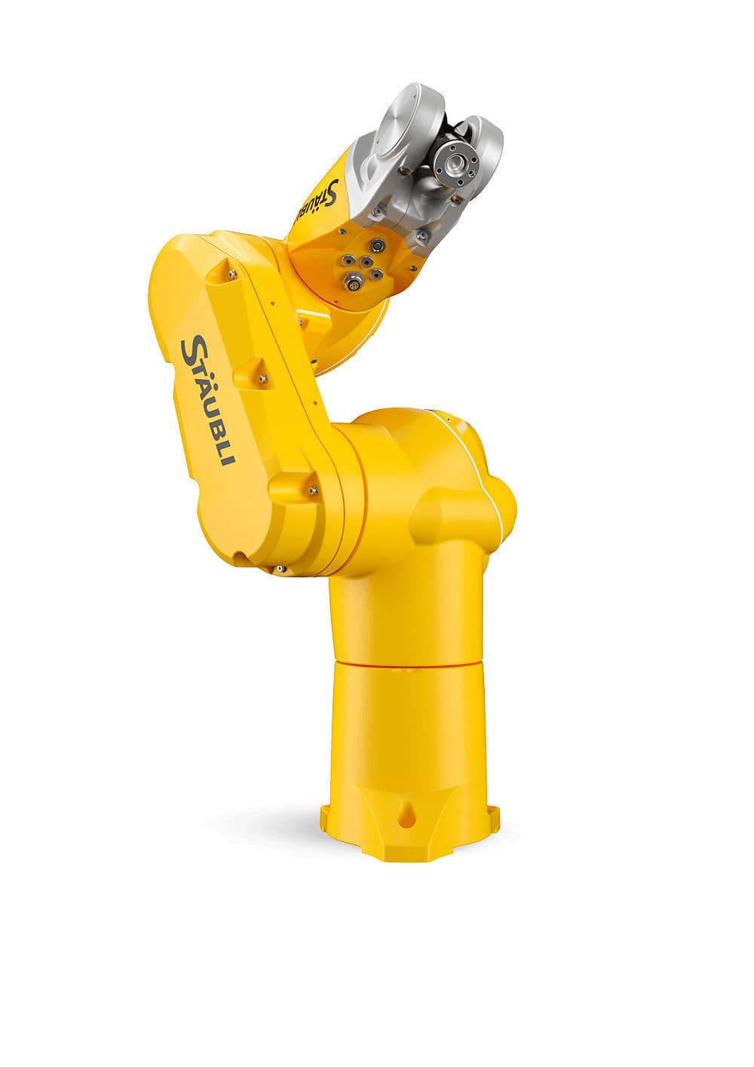
TOUS
ROBOT STÄUBLI
SOUTENANCE
Avec une présentation de :
Aubin TOURAIS
Matthieu MOCHET
Tom AUGER
Nicolas FELLAH

Slide 2
SOMMAIRE
AUBIN
Présentation du sujet
Le TX2-40 / CS9
Impression 3D
Choix des capteurs
L’armoire Electrique
La programmation
Conclusion
TOURAIS - MOCHET - AUGER - FELLAH

Slide 3
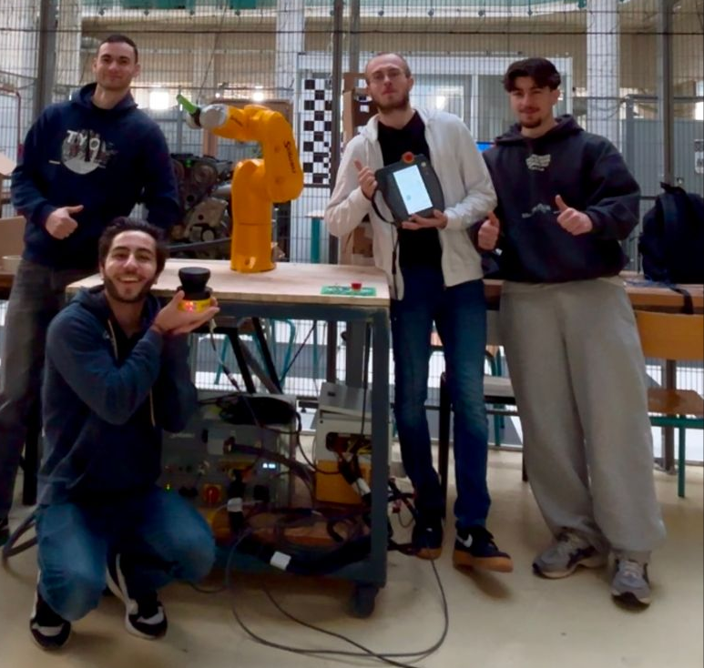
PRÉSENTATION DU SUJET
NICOLAS
Objectifs :
Installation complète d’un bras robot Stäubli :
Installations des licences
Ajout d’un scrutateur laser
Ajout d’un capteur de porte permettant le ralentissement du robot.
Capteurs de sécurité (TP Sécurité machine)
Modélisation 3D (support stylo, modélisation de la table)
Programmer le robot
TOURAIS - MOCHET - AUGER - FELLAH

Slide 4
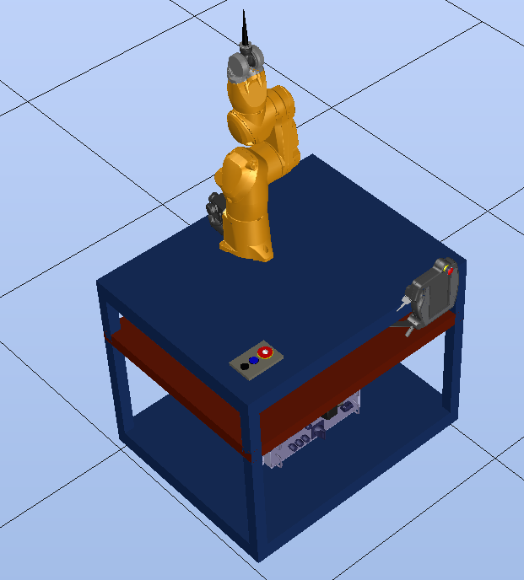
II. Le TX2-40 / CS9
AUBIN
Robot TX2-40
SP2
Boîtier WMS
Contrôleur CS9
TOURAIS - MOCHET - AUGER - FELLAH
TOURAIS - MOCHET - AUGER - FELLAH

Slide 5
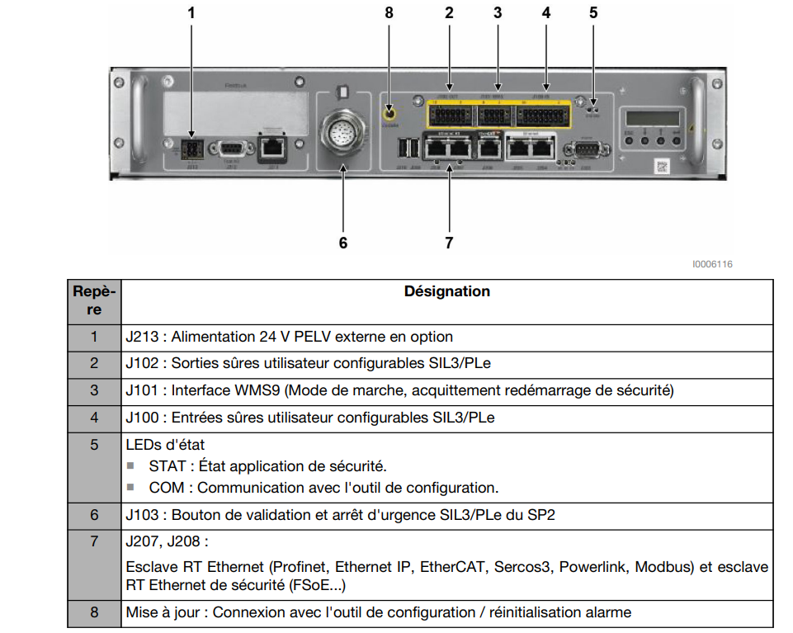
II. LE TX2-40 / CS9
NICOLAS
TOURAIS - MOCHET - AUGER - FELLAH
TOURAIS - MOCHET - AUGER - FELLAH

Slide 6
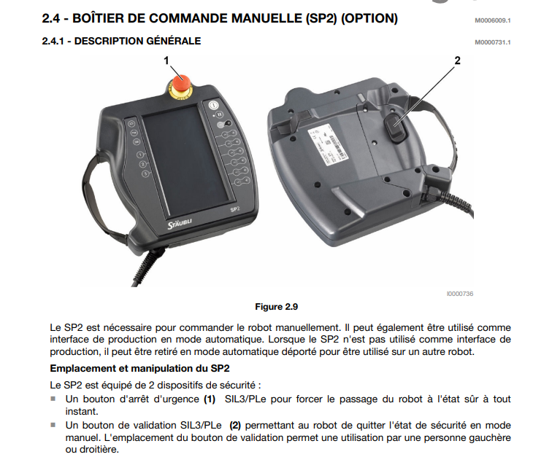
LE SP2
NICOLAS
TOURAIS - MOCHET - AUGER - FELLAH
TOURAIS - MOCHET - AUGER - FELLAH

Slide 7
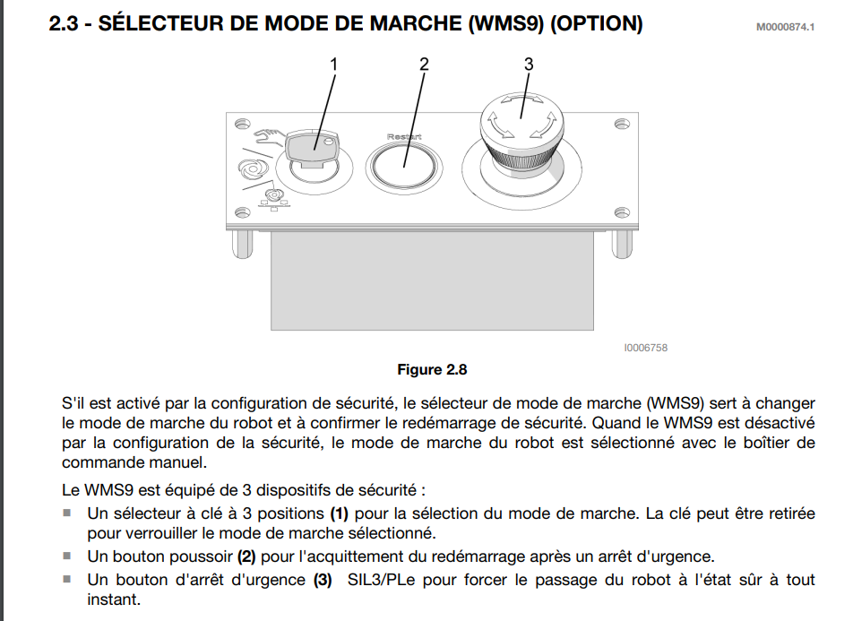
LE BOITIER WMS
NICOLAS
TOURAIS - MOCHET - AUGER - FELLAH
TOURAIS - MOCHET - AUGER - FELLAH

Slide 8
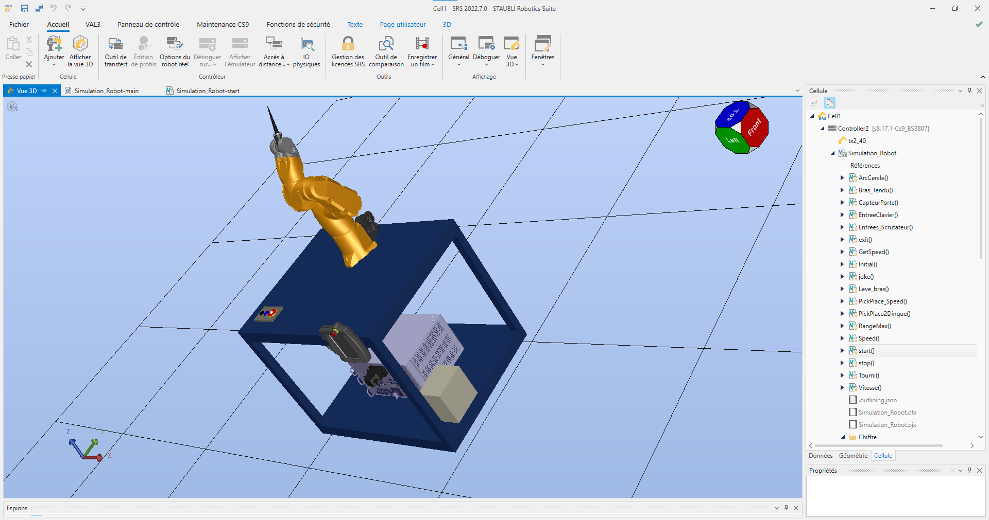
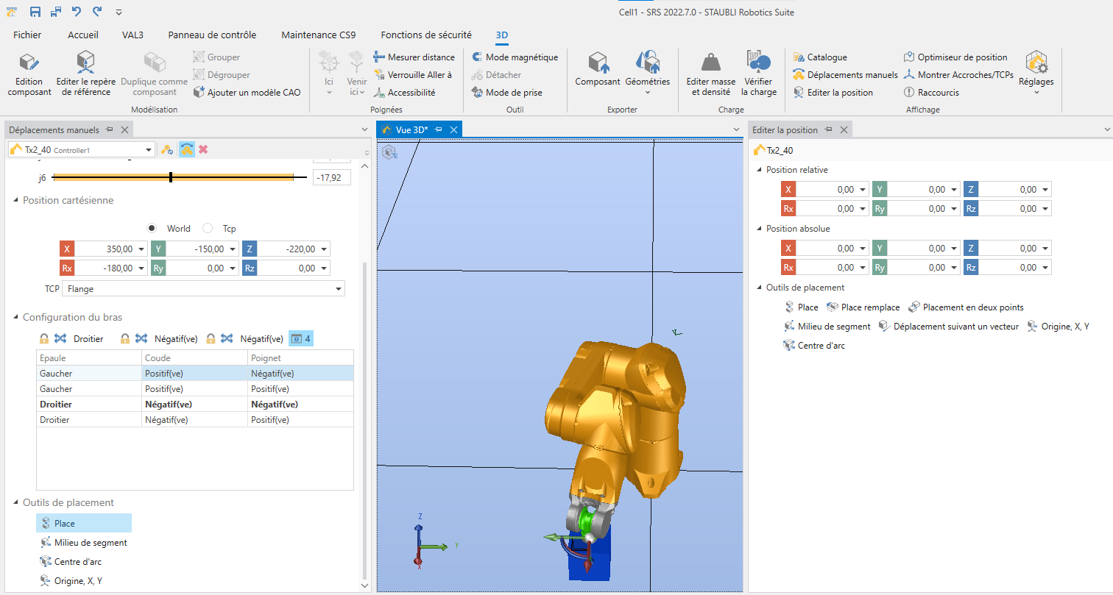
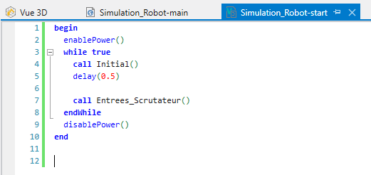
LOGICIEL SRS
AUBIN
TOURAIS - MOCHET - AUGER - FELLAH
TOURAIS - MOCHET - AUGER - FELLAH

Slide 9
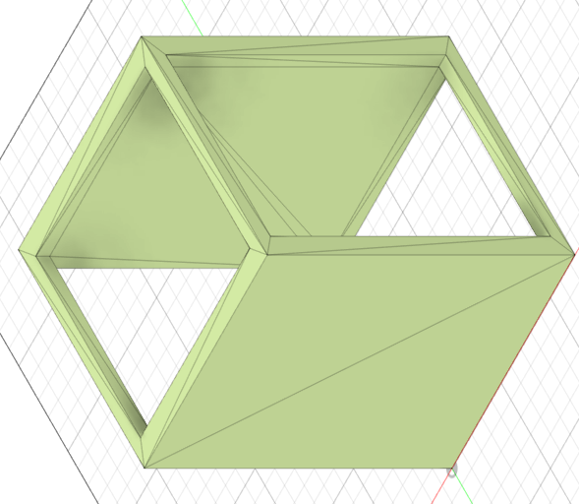
III. IMPRESSION 3D
TOM
Table
TOURAIS - MOCHET - AUGER - FELLAH
TOURAIS - MOCHET - AUGER - FELLAH

Slide 10
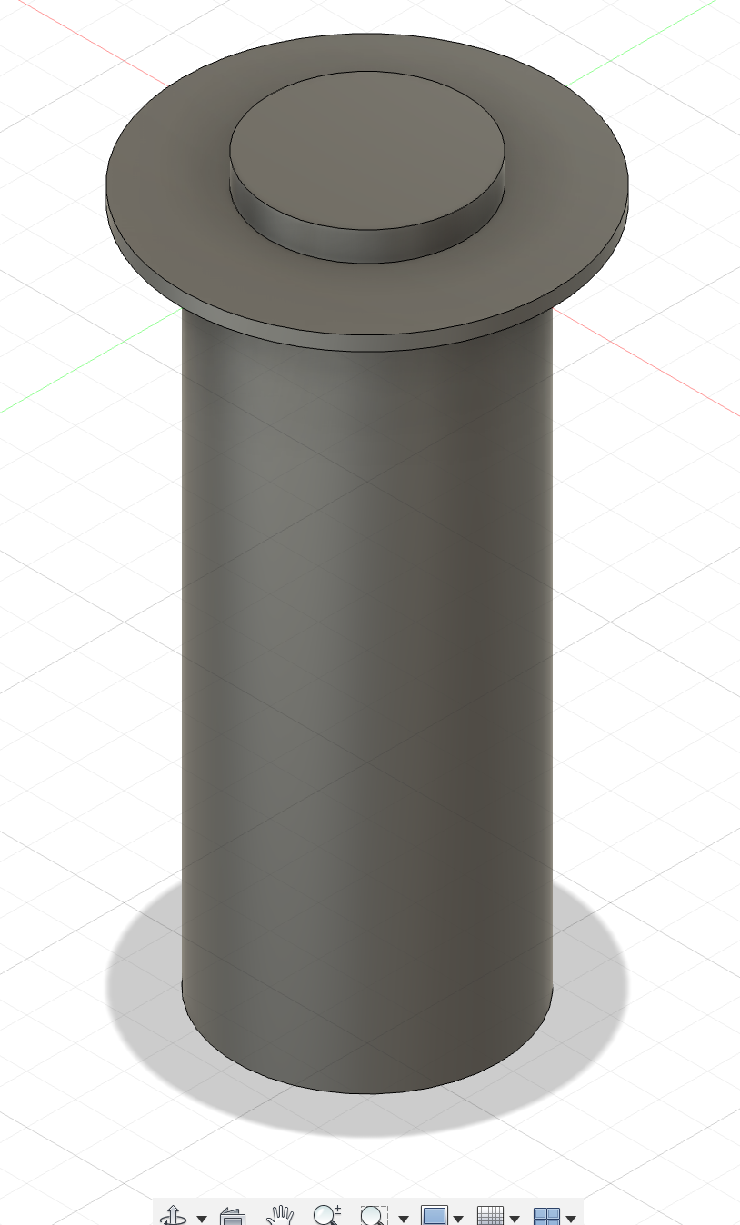
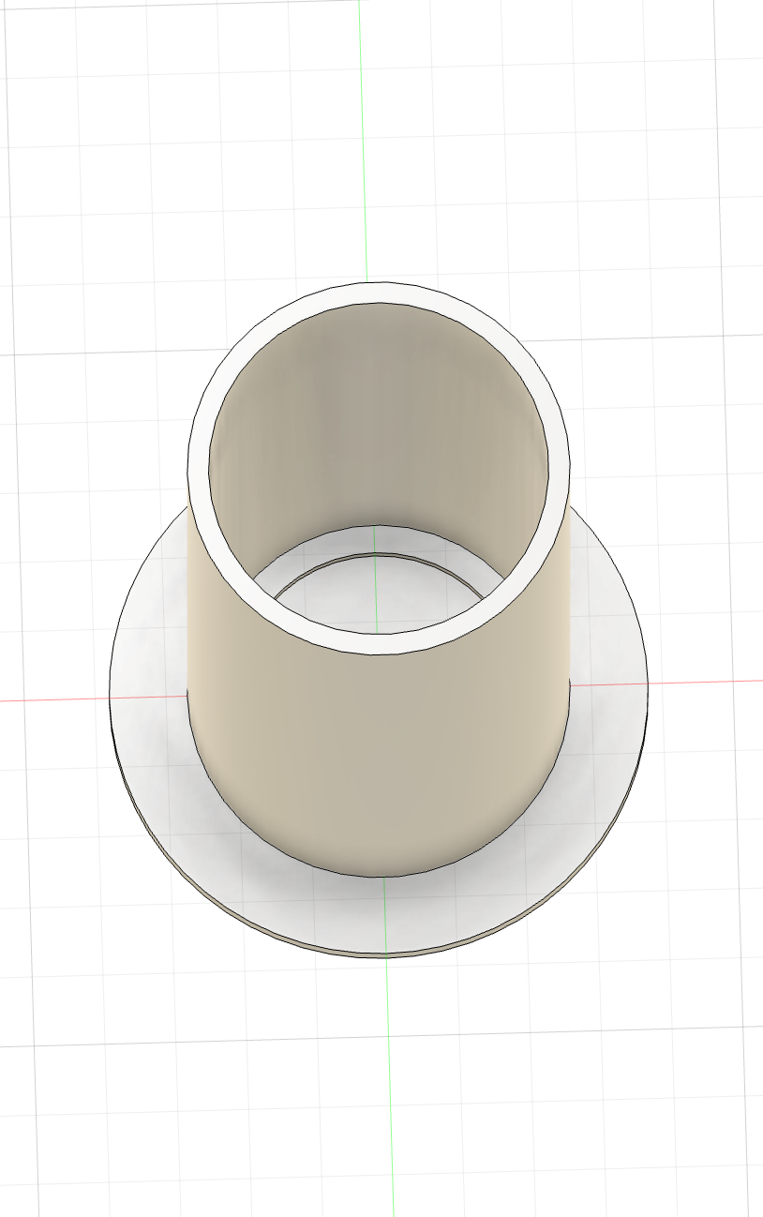
III. IMPRESSION 3D
TOM
Support feutre
TOURAIS - MOCHET - AUGER - FELLAH
TOURAIS - MOCHET - AUGER - FELLAH

Slide 11
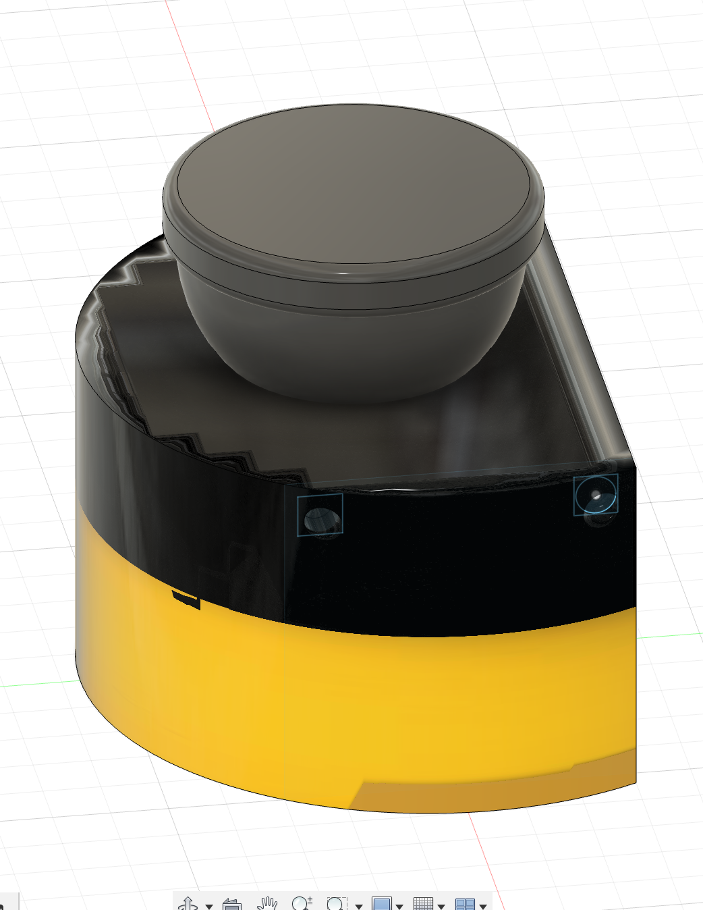
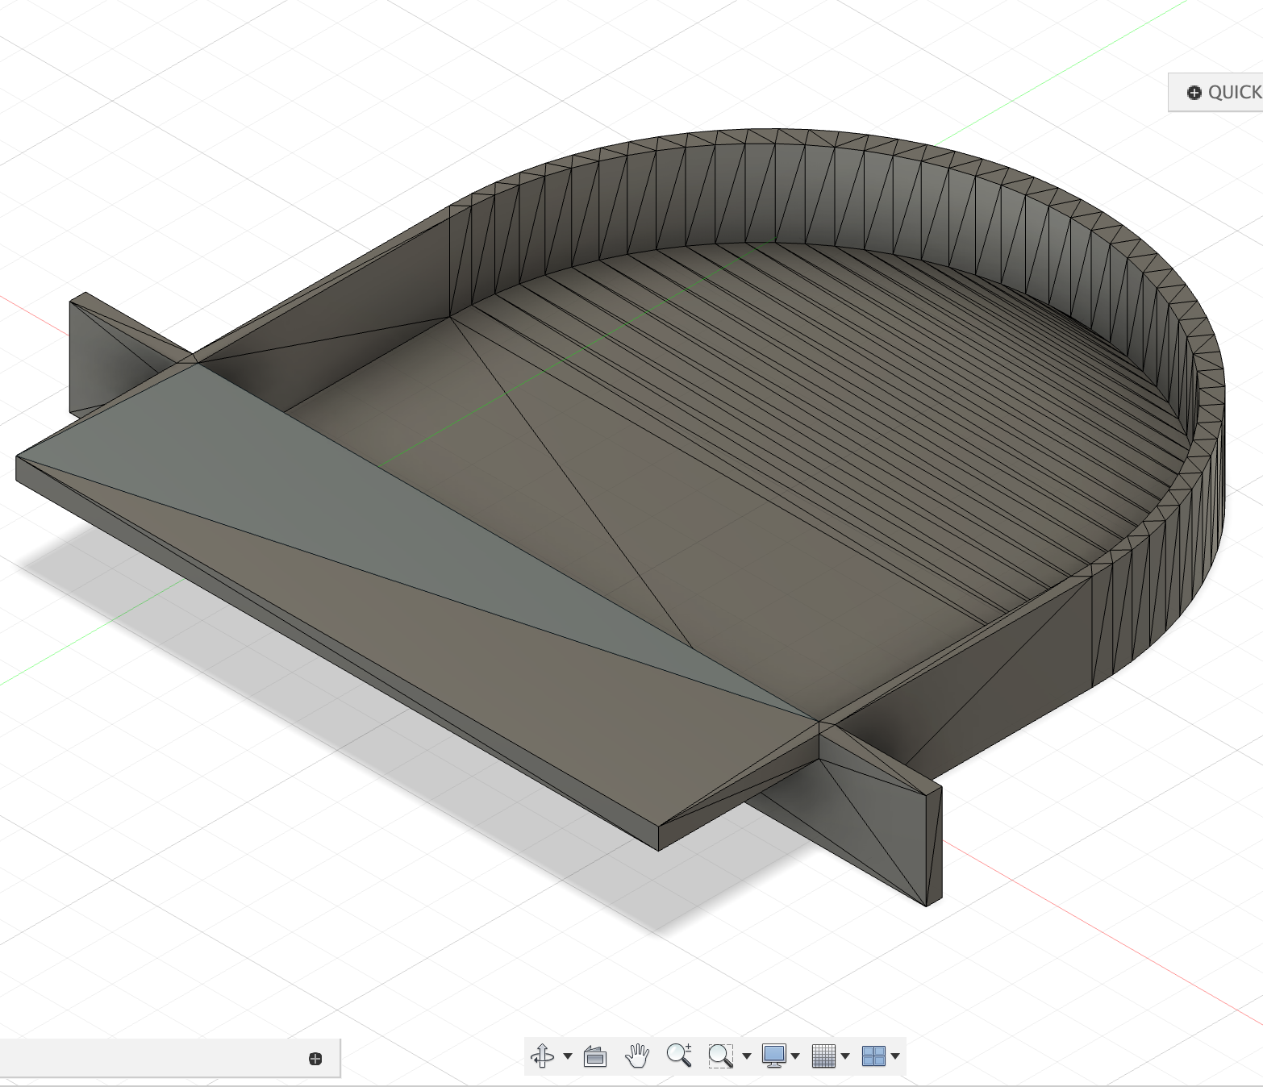
III. IMPRESSION 3D
TOM
scrutateur laser
+
support
TOURAIS - MOCHET - AUGER - FELLAH
TOURAIS - MOCHET - AUGER - FELLAH

Slide 12
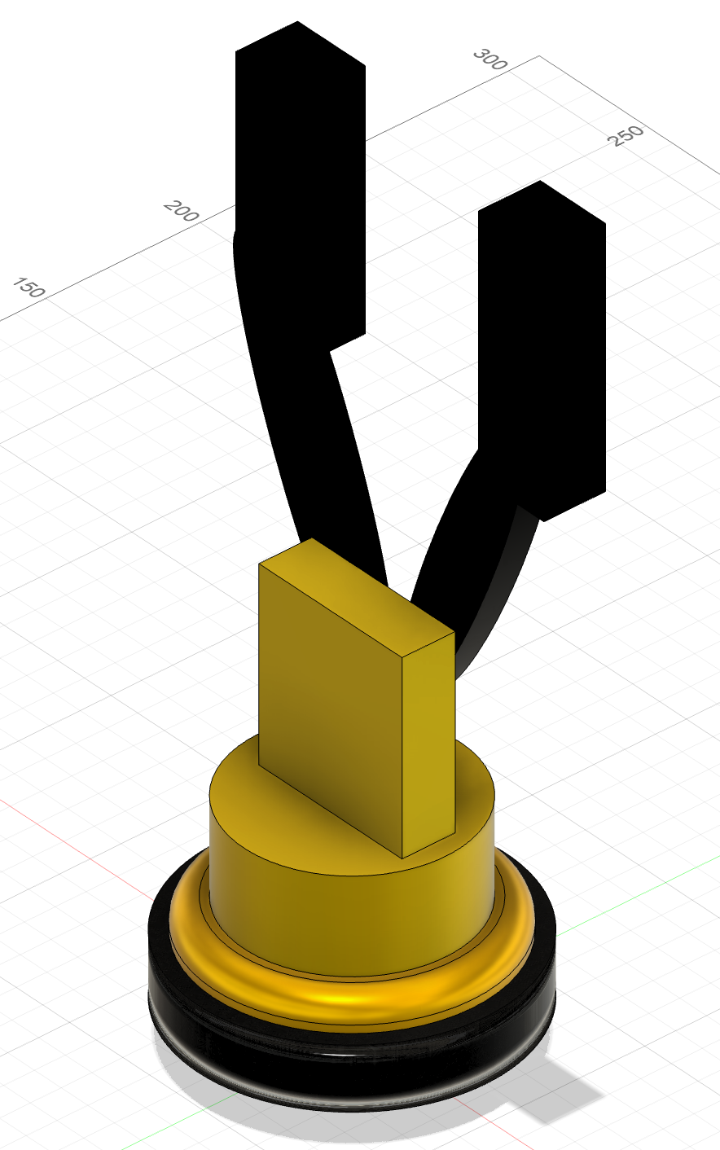
III. IMPRESSION 3D
TOM
Pince
TOURAIS - MOCHET - AUGER - FELLAH
TOURAIS - MOCHET - AUGER - FELLAH

Slide 13
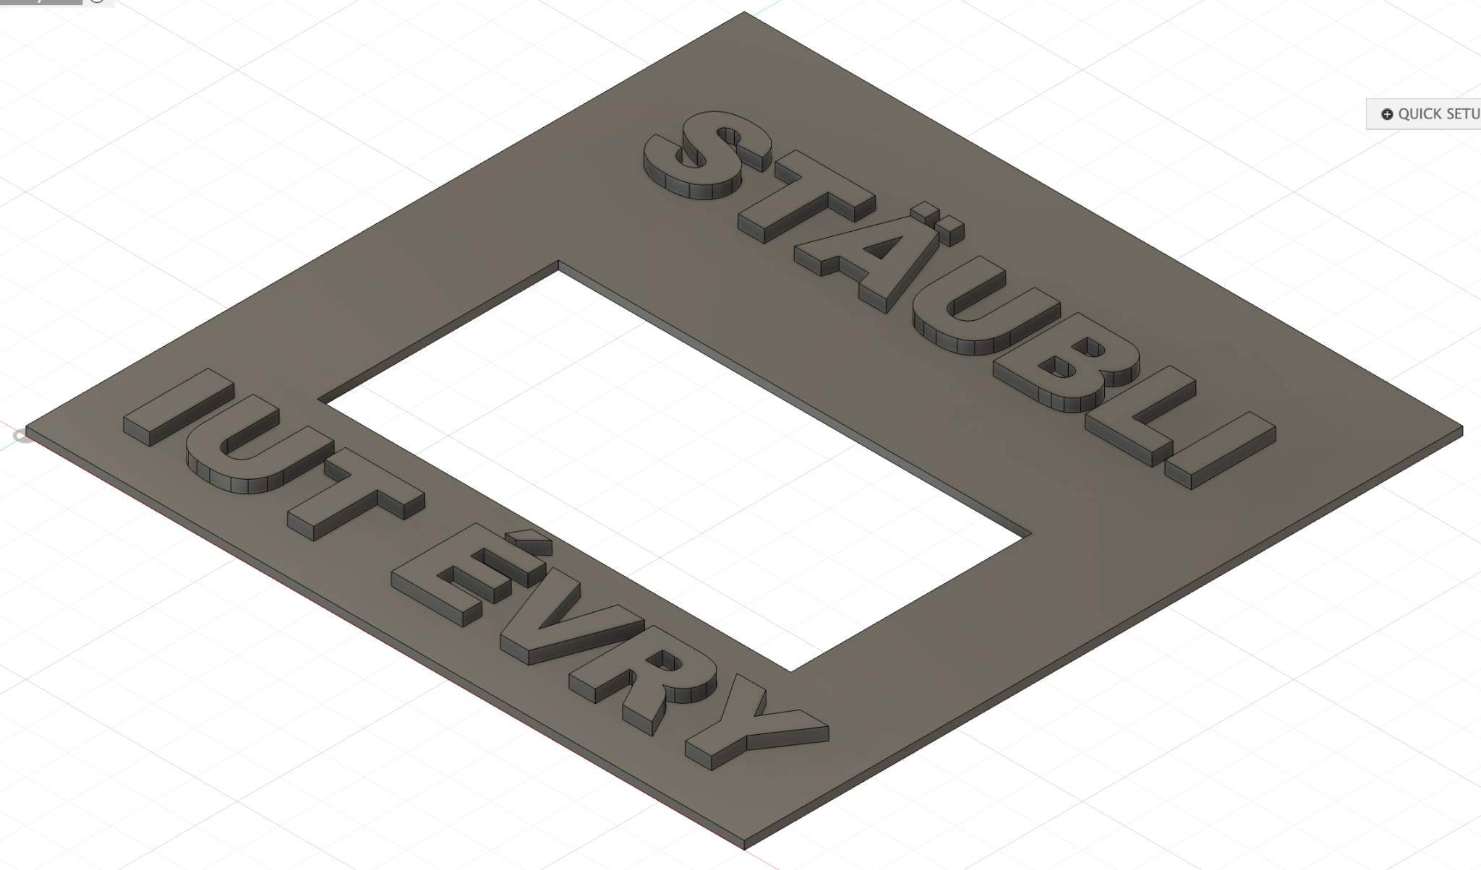
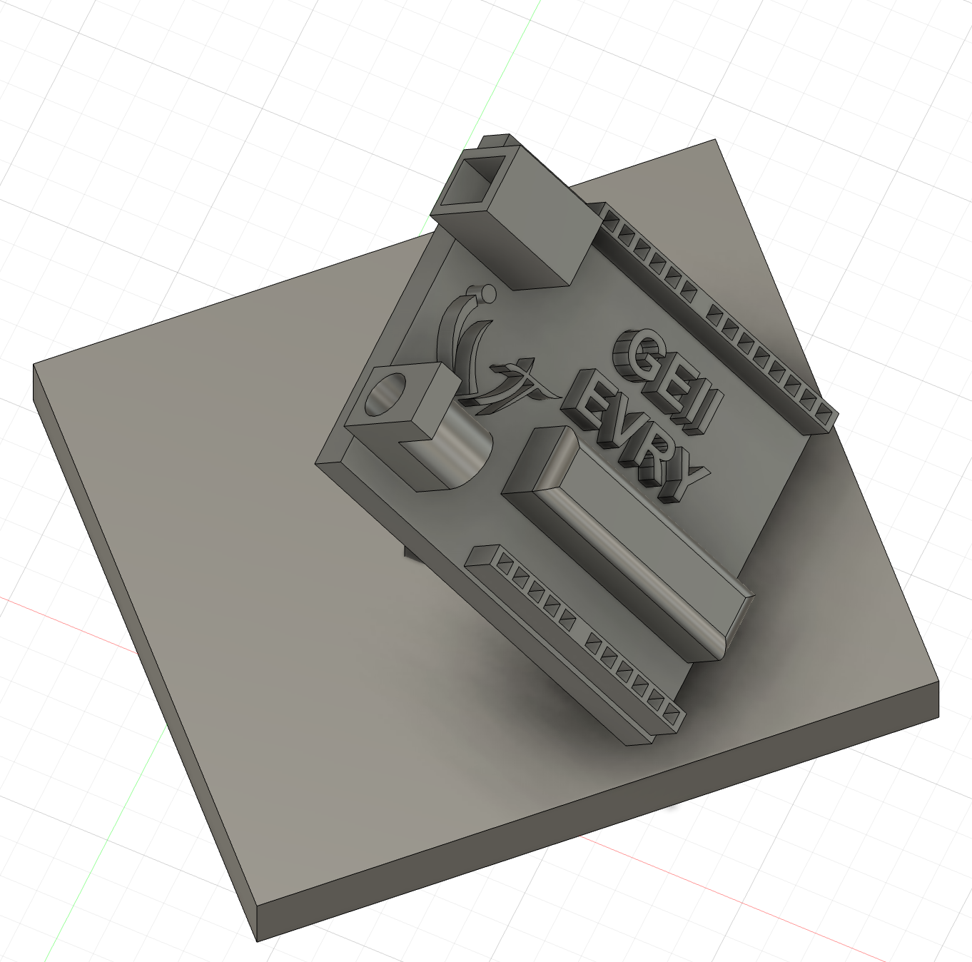
III. IMPRESSION 3D
TOM
plaque IUT Evry Staubli
TOTEM
TOURAIS - MOCHET - AUGER - FELLAH
TOURAIS - MOCHET - AUGER - FELLAH

Slide 14
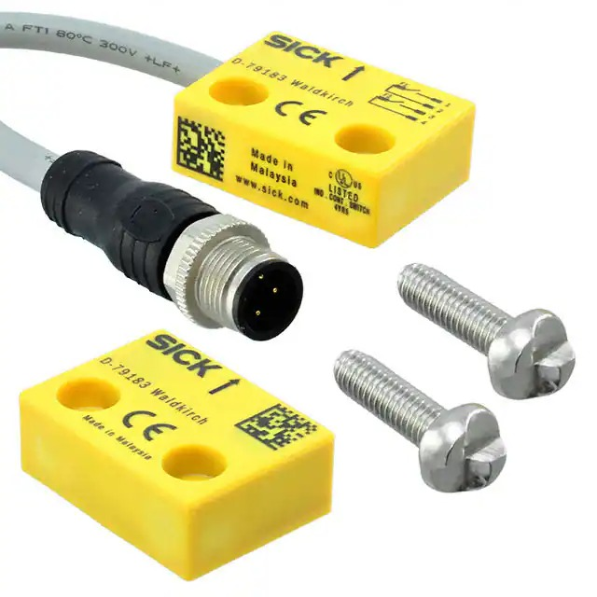
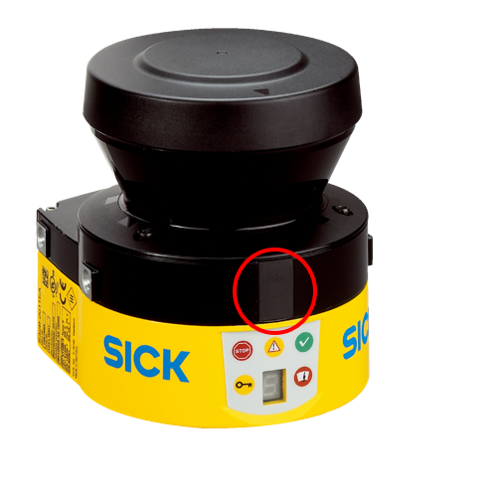
IV. CHOIX DES CAPTEURS
MATTHIEU
NOS CAPTEURS :
Scrutateur SICK S300 Mini
Capteur de porte SICK RE13-SA64
TOURAIS - MOCHET - AUGER - FELLAH
TOURAIS - MOCHET - AUGER - FELLAH

Slide 15
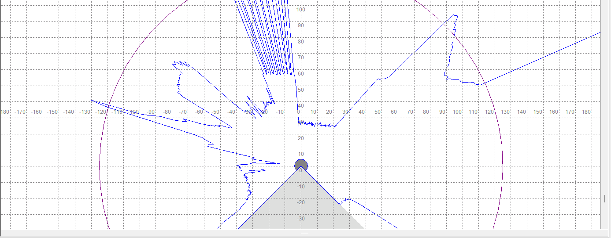
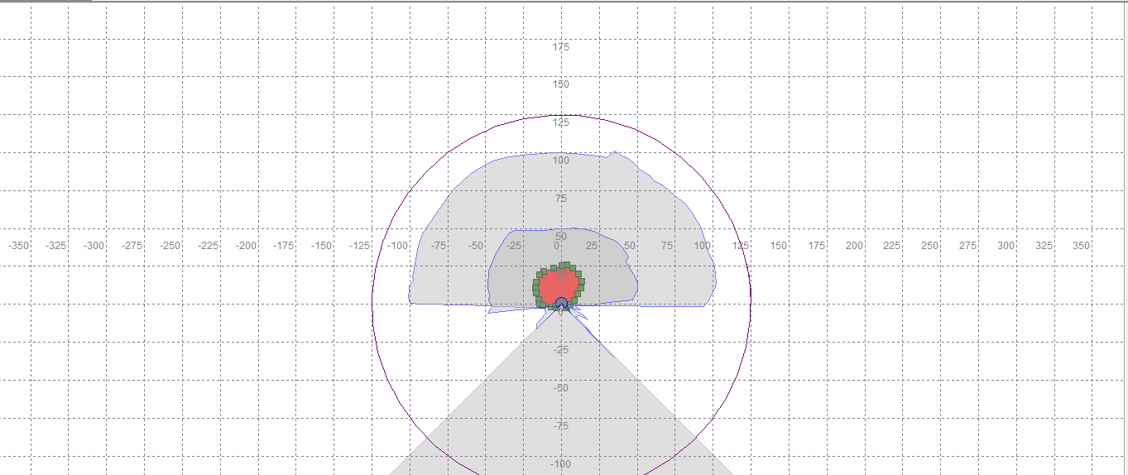
Paramétrage laser

Slide 16
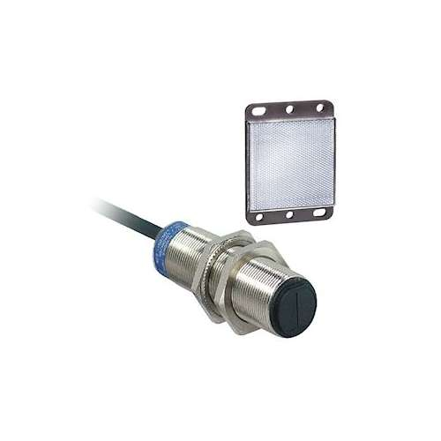
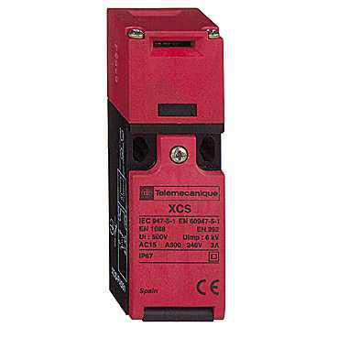
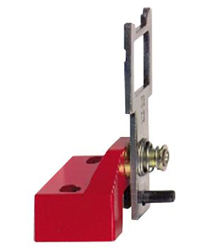
IV. CHOIX DES CAPTEURS
TOM
CAPTEURS SUPPLÉMENTAIRES :
sécurité machine
Masse: Blue
Signal: Noir
24V: Marron
TOURAIS - MOCHET - AUGER - FELLAH
TOURAIS - MOCHET - AUGER - FELLAH

Slide 17
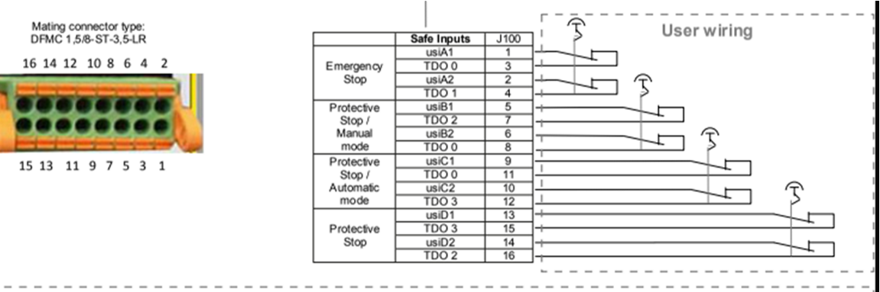
Explications connecteur: J-100
MATTHIEU
TOURAIS - MOCHET - AUGER - FELLAH
TOURAIS - MOCHET - AUGER - FELLAH

Slide 18
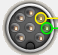
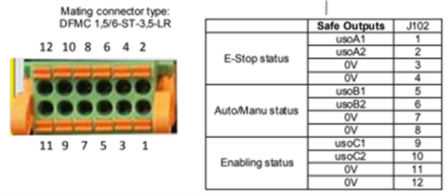
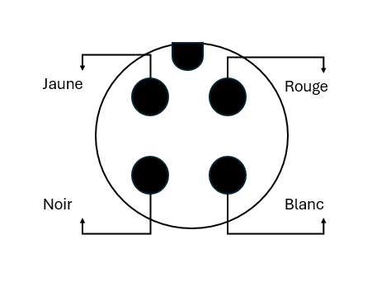
Autres connecteurs
MATTHIEU
TOURAIS - MOCHET - AUGER - FELLAH
TOURAIS - MOCHET - AUGER - FELLAH

Slide 19
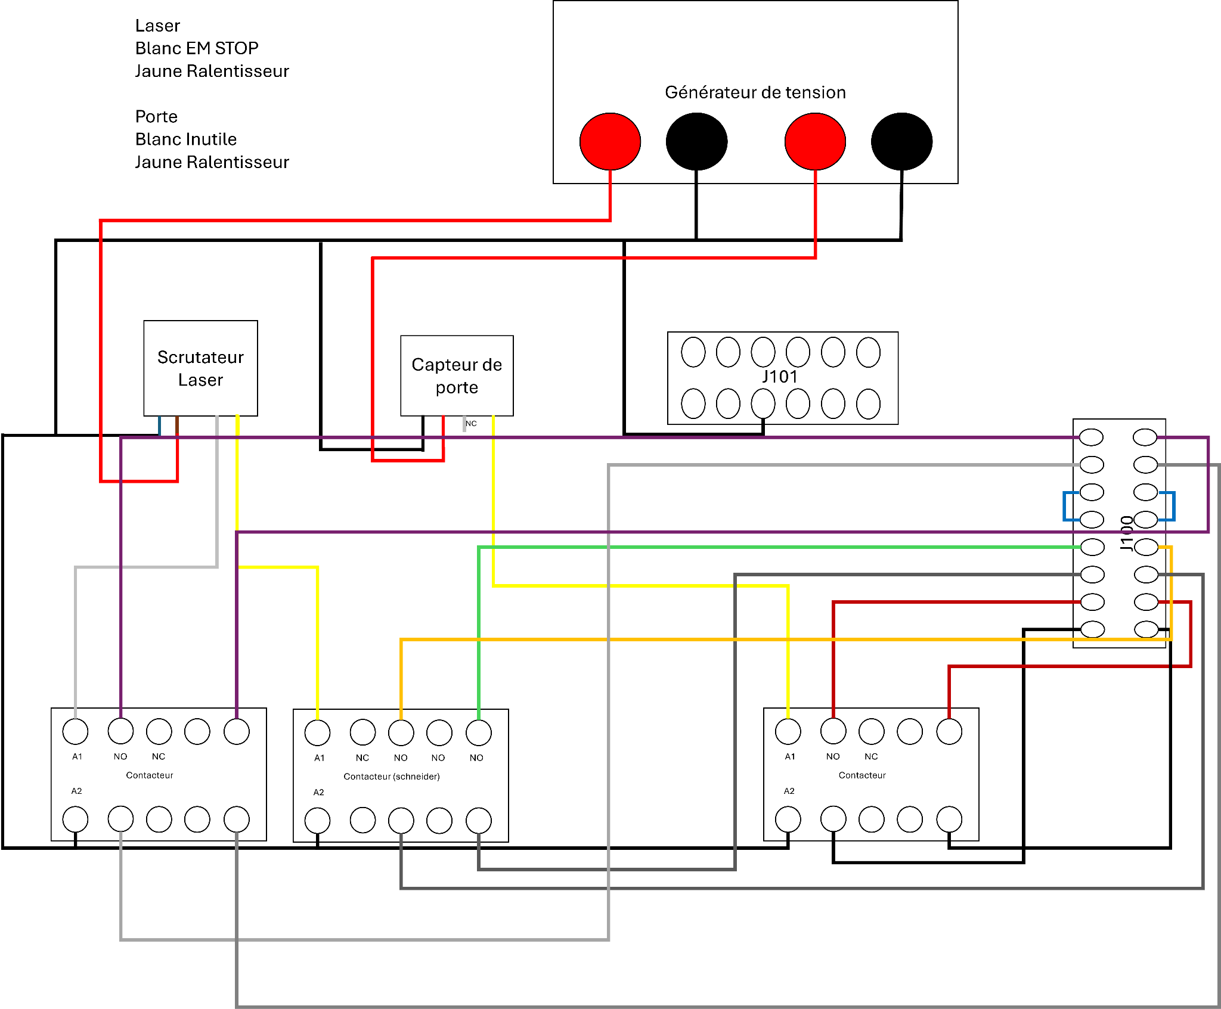
Schéma de câblage
NICOLAS
TOURAIS - MOCHET - AUGER - FELLAH
TOURAIS - MOCHET - AUGER - FELLAH

Slide 20
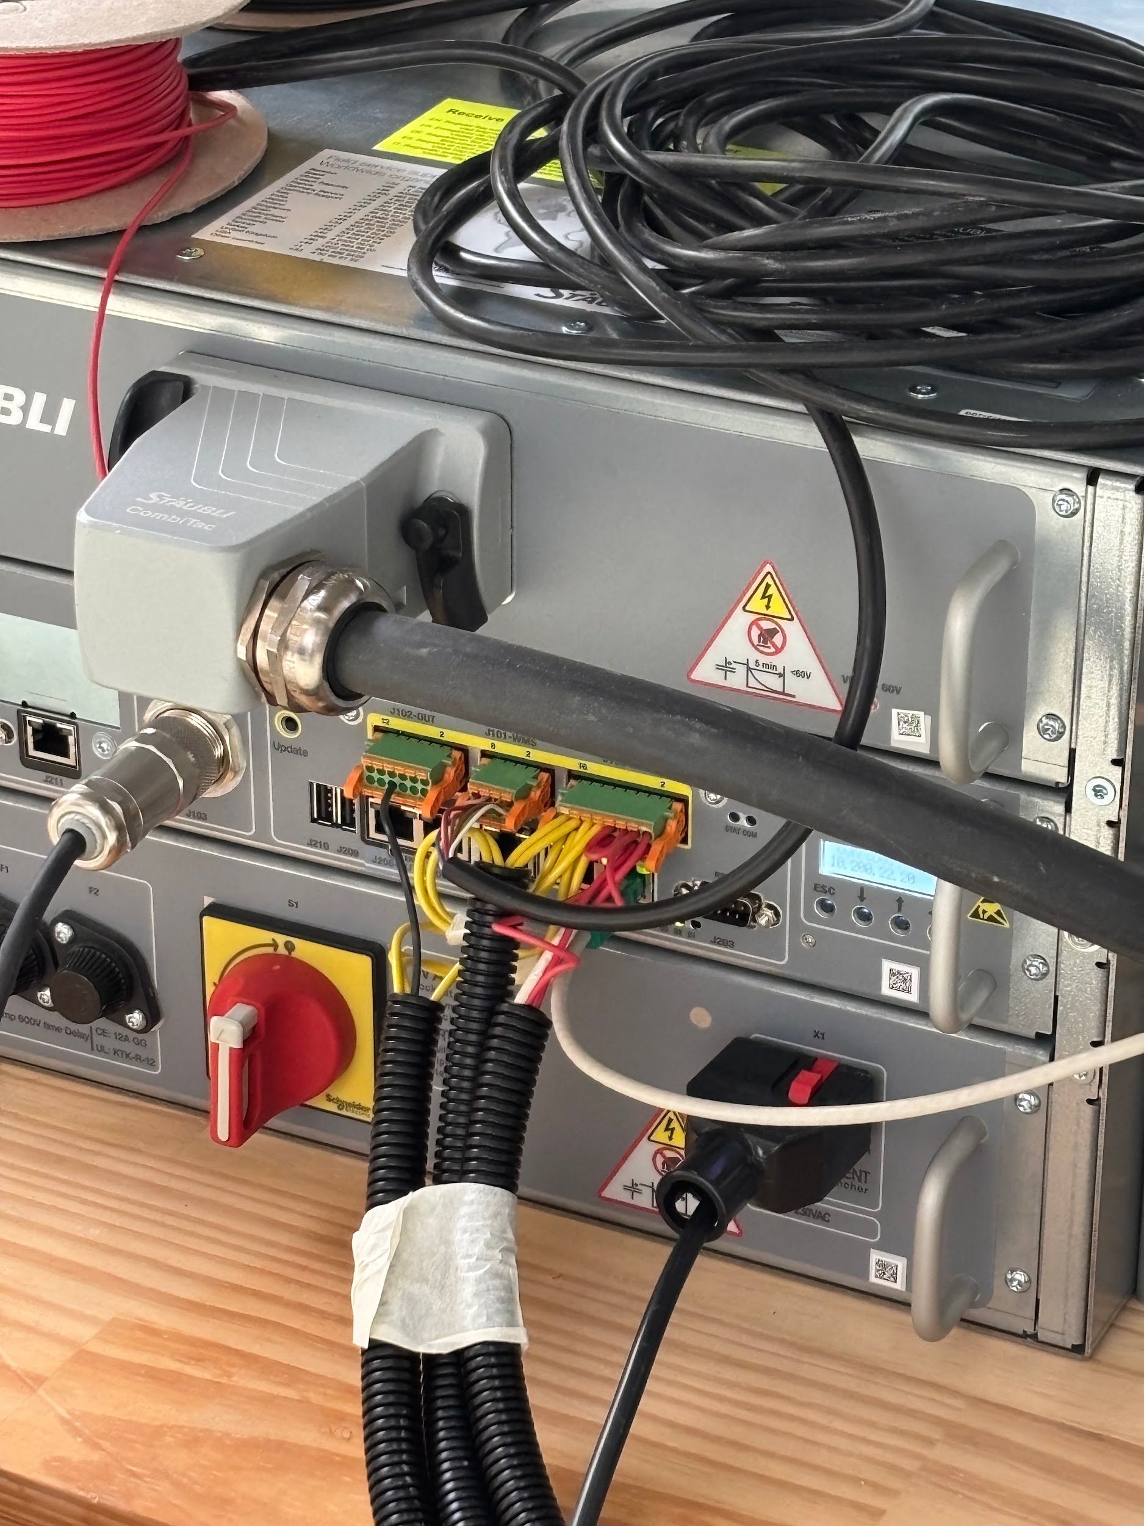
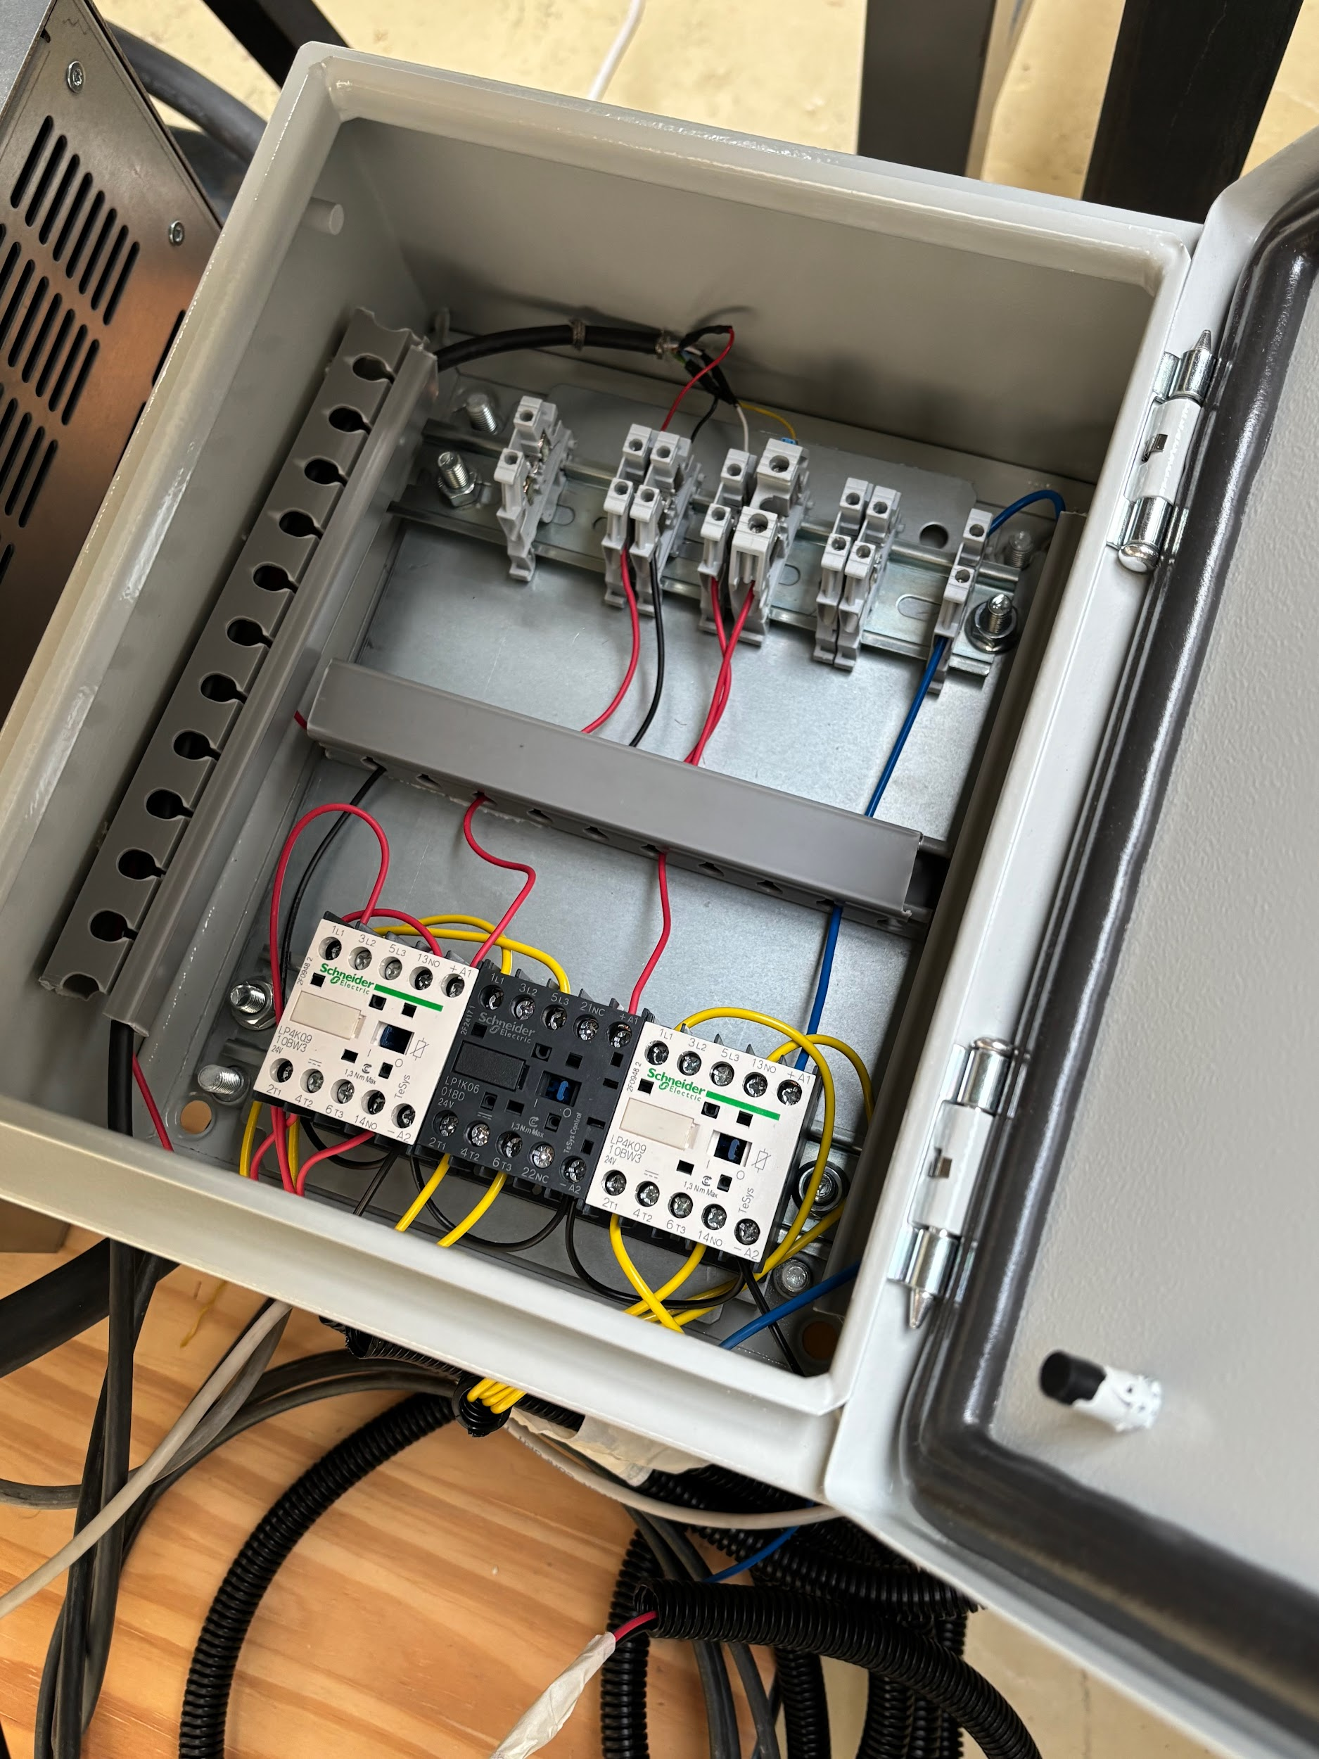
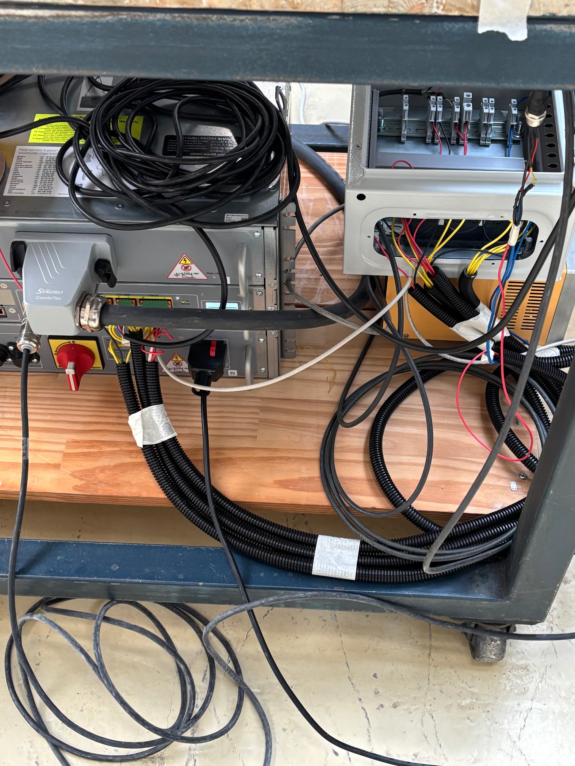
V. L’ARMOIRE ELECTRIQUE
MATTHIEU
TOURAIS - MOCHET - AUGER - FELLAH
TOURAIS - MOCHET - AUGER - FELLAH

Slide 21
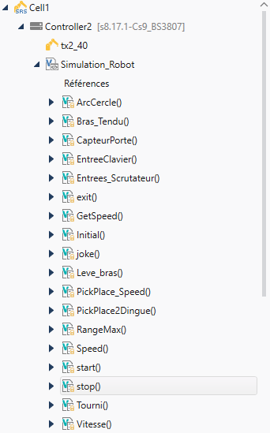
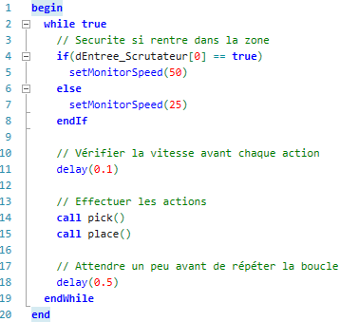
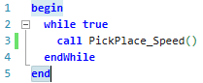
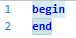
VI. LA PROGRAMMATION
AUBIN
LISTE PROGRAMMES
SOUS-PROGRAMME
PROGRAMME ON
PROGRAMME OFF
TOURAIS - MOCHET - AUGER - FELLAH
TOURAIS - MOCHET - AUGER - FELLAH

Slide 22
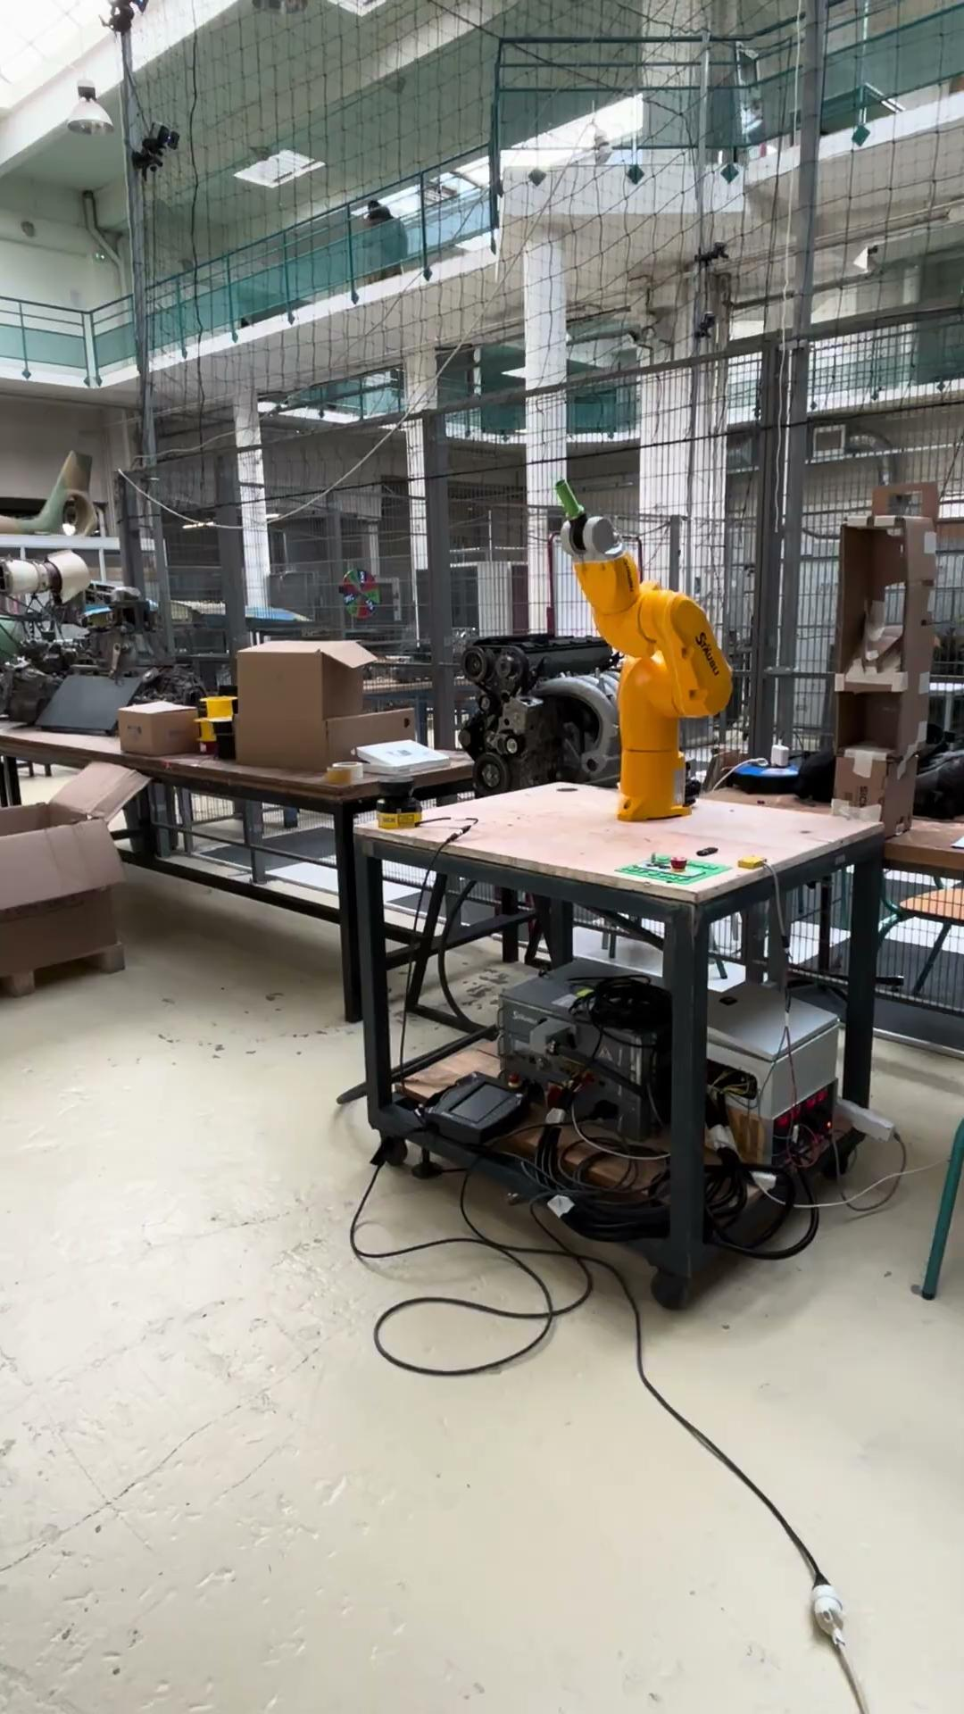
DÉMONSTRATION
Ralentissement
AUBIN
TOURAIS - MOCHET - AUGER - FELLAH
TOURAIS - MOCHET - AUGER - FELLAH

Slide 23
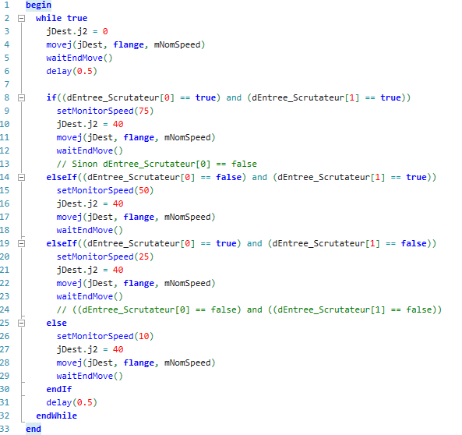
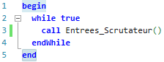
PROGRAMME Ralentissement
AUBIN
LISTE PROGRAMMES
SOUS-PROGRAMME
PROGRAMME ON
PROGRAMME OFF
TOURAIS - MOCHET - AUGER - FELLAH
TOURAIS - MOCHET - AUGER - FELLAH

Slide 24
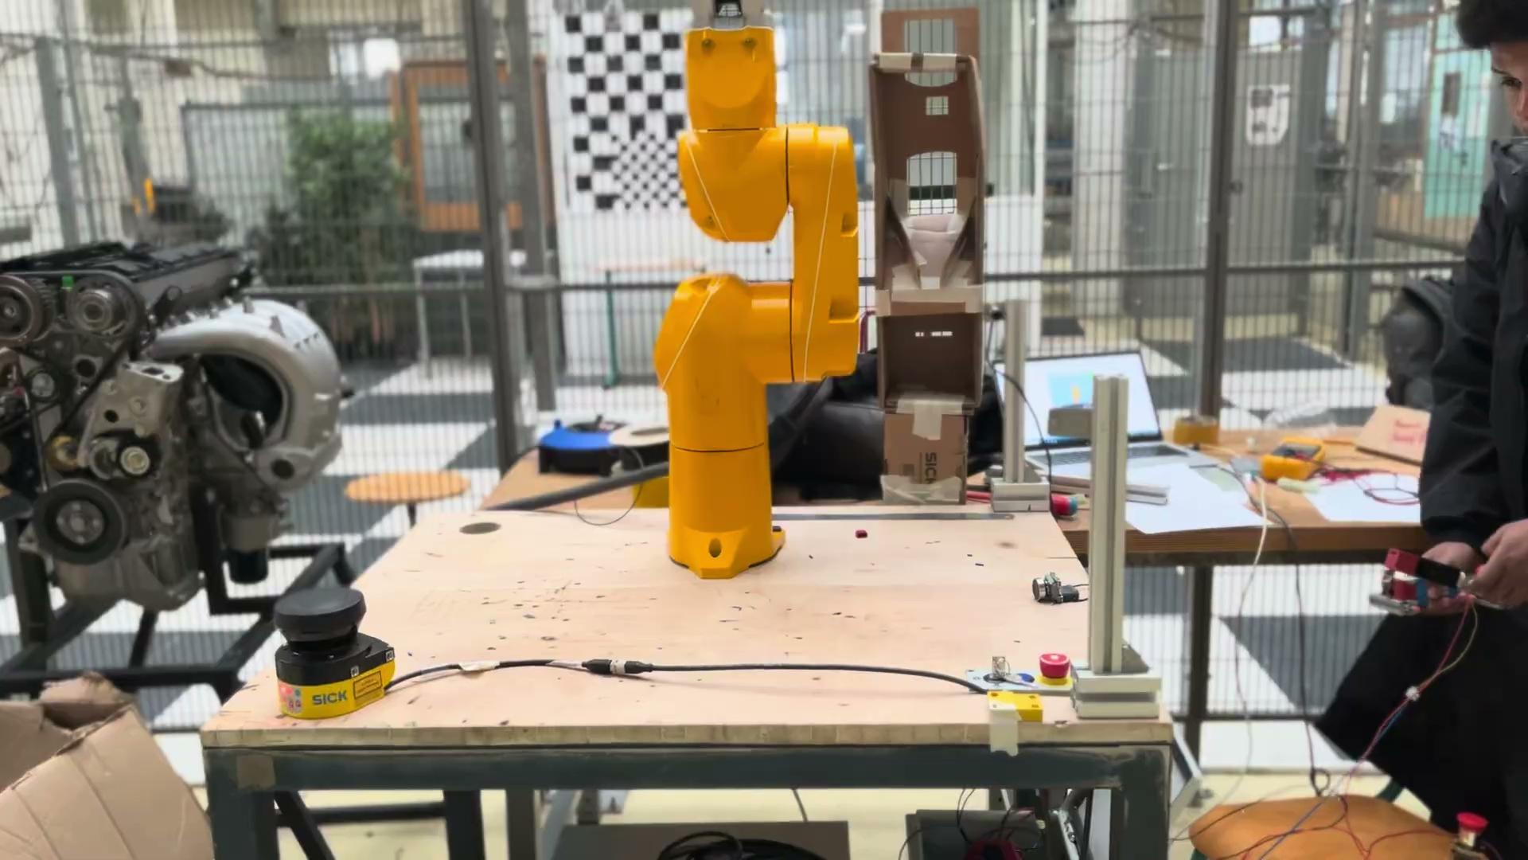
DÉMONSTRATION
Capteurs Portes
AUBIN
TOURAIS - MOCHET - AUGER - FELLAH
TOURAIS - MOCHET - AUGER - FELLAH

Slide 25
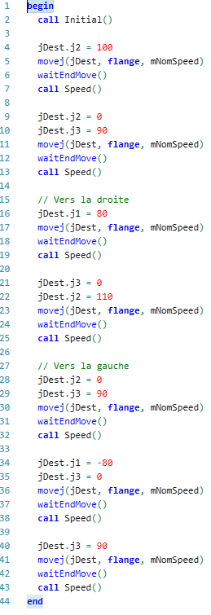
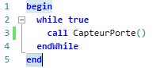
PROGRAMME Sécurité Machine
AUBIN
LISTE PROGRAMMES
SOUS-PROGRAMME
PROGRAMME ON
PROGRAMME OFF
TOURAIS - MOCHET - AUGER - FELLAH
TOURAIS - MOCHET - AUGER - FELLAH

Slide 26
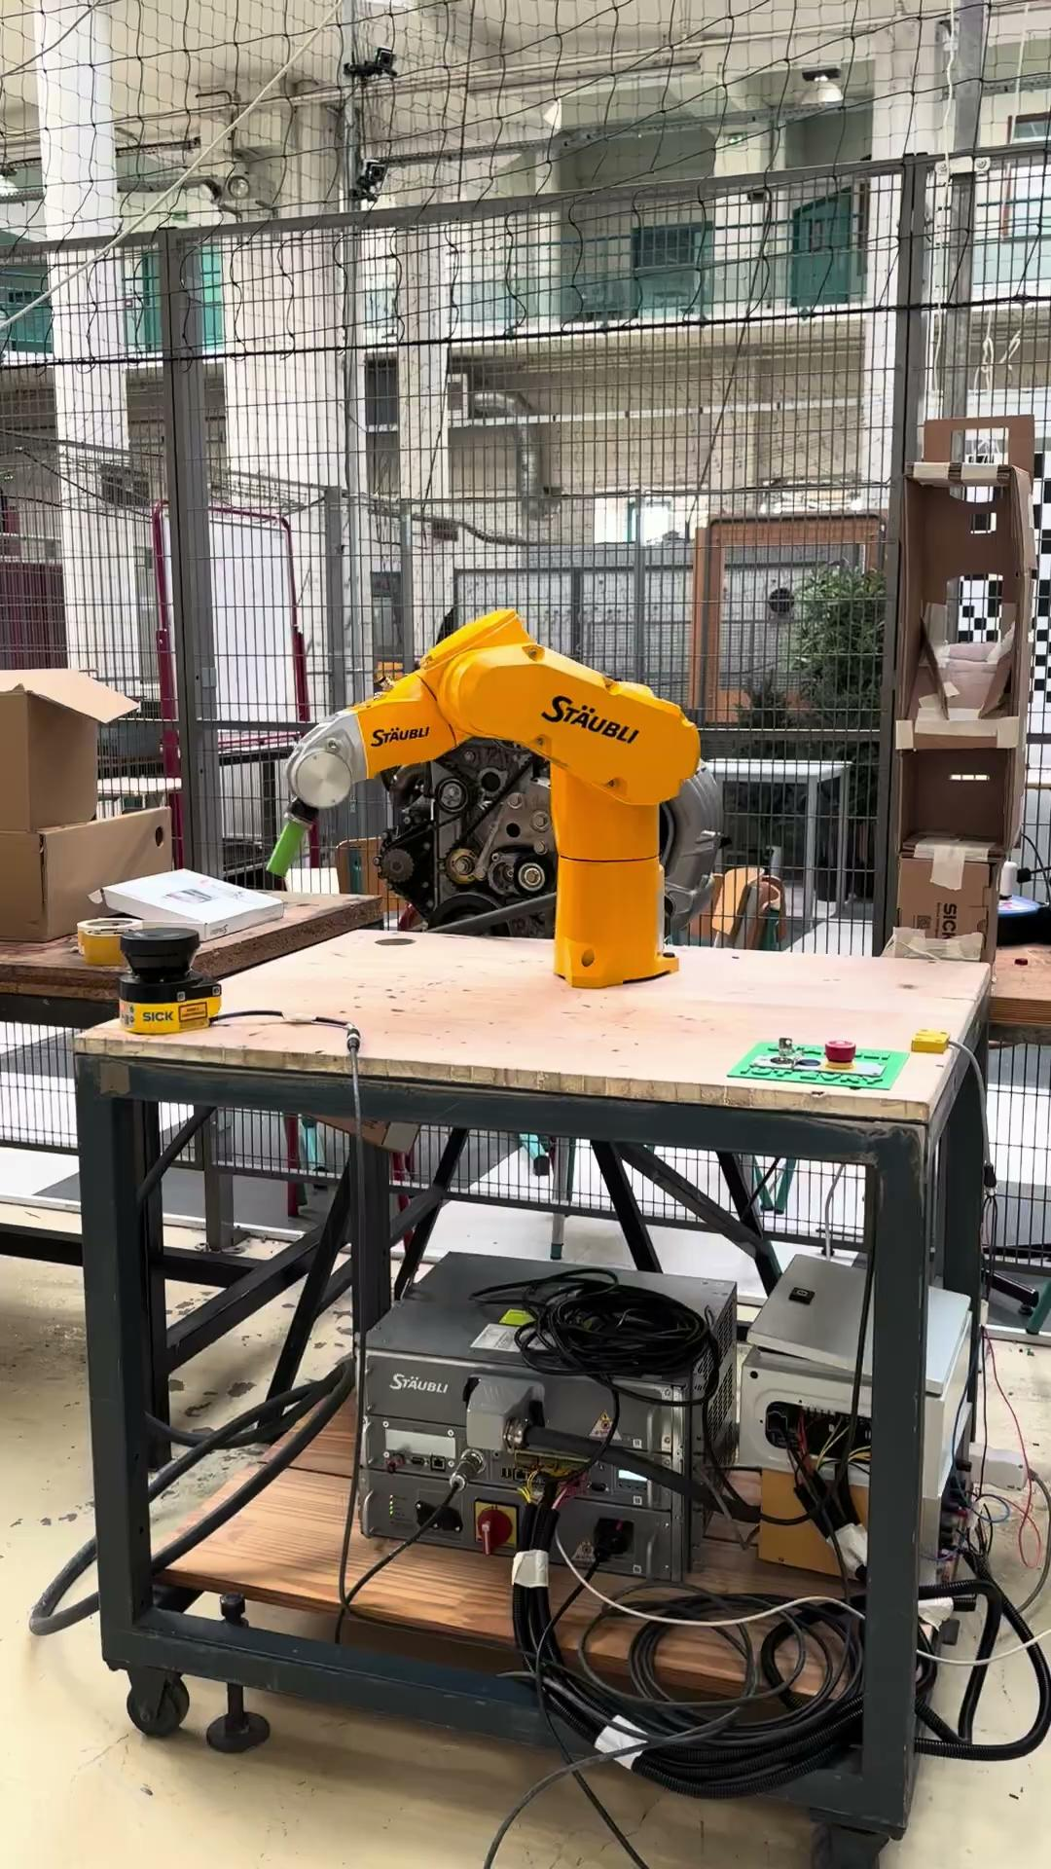
DÉMONSTRATION
PickAndPlace (Base)
AUBIN
TOURAIS - MOCHET - AUGER - FELLAH
TOURAIS - MOCHET - AUGER - FELLAH

Slide 27
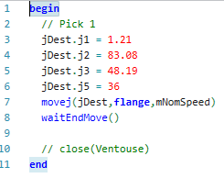
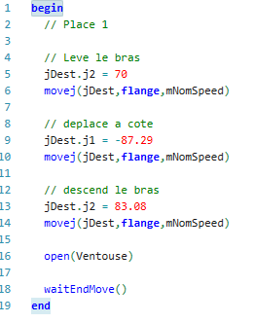
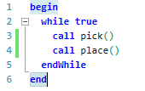
PROGRAMME Pick and Place (Base)
AUBIN
LISTE PROGRAMMES
SOUS-PROGRAMME
Pick Place
PROGRAMME ON
PROGRAMME OFF
TOURAIS - MOCHET - AUGER - FELLAH
TOURAIS - MOCHET - AUGER - FELLAH

Slide 28
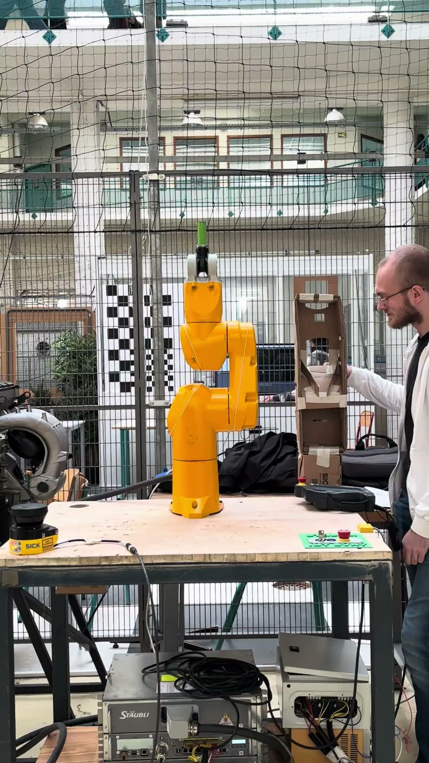
DÉMONSTRATION
PickAndPlace (Tower)
AUBIN
TOURAIS - MOCHET - AUGER - FELLAH
TOURAIS - MOCHET - AUGER - FELLAH

Slide 29
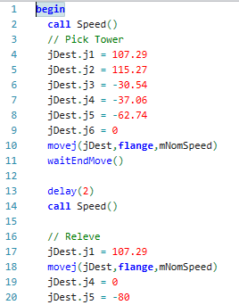
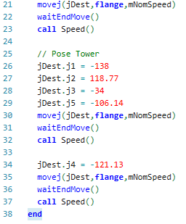
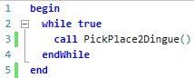
PROGRAMME Pick and Place (Tower)
AUBIN
LISTE PROGRAMMES
SOUS-PROGRAMME
PROGRAMME ON
PROGRAMME OFF
TOURAIS - MOCHET - AUGER - FELLAH
TOURAIS - MOCHET - AUGER - FELLAH

Slide 30

DÉMONSTRATION
PickAndPlace (Tourni)
AUBIN
TOURAIS - MOCHET - AUGER - FELLAH
TOURAIS - MOCHET - AUGER - FELLAH

Slide 31



PROGRAMME Pick and Place (Tourni)
AUBIN
LISTE PROGRAMMES
SOUS-PROGRAMME
PROGRAMME ON
PROGRAMME OFF
TOURAIS - MOCHET - AUGER - FELLAH
TOURAIS - MOCHET - AUGER - FELLAH

Slide 32

DÉMONSTRATION
Mot (GEII)
AUBIN
TOURAIS - MOCHET - AUGER - FELLAH
TOURAIS - MOCHET - AUGER - FELLAH

Slide 33



PROGRAMME Lettre
AUBIN
Sous-Programme
TEST LETTRE
Exemple LETTRE D
PROGRAMME ON
PROGRAMME OFF
TOURAIS - MOCHET - AUGER - FELLAH
TOURAIS - MOCHET - AUGER - FELLAH

Slide 34



PROGRAMME Chiffre
AUBIN
Sous-Programme
TEST CHIFFRE
Exemple CHIFFRE 5
PROGRAMME ON
PROGRAMME OFF
TOURAIS - MOCHET - AUGER - FELLAH
TOURAIS - MOCHET - AUGER - FELLAH

Slide 35


PROGRAMME Écrire Mot
AUBIN
LISTE PROGRAMMES
PROGRAMME ON
SOUS-PROGRAMME
PROGRAMME OFF
TOURAIS - MOCHET - AUGER - FELLAH
TOURAIS - MOCHET - AUGER - FELLAH

Slide 36

DÉMONSTRATION
IHM - Mot (rire)
AUBIN
TOURAIS - MOCHET - AUGER - FELLAH
TOURAIS - MOCHET - AUGER - FELLAH

Slide 37



PROGRAMME IHM-Mot
AUBIN
LISTE PROGRAMMES
IHM
PROGRAMME ON
SOUS-PROGRAMME
PROGRAMME OFF
TOURAIS - MOCHET - AUGER - FELLAH
TOURAIS - MOCHET - AUGER - FELLAH

Slide 38


CONCLUSION
TOUS
TOURAIS - MOCHET - AUGER - FELLAH

